Slide 1
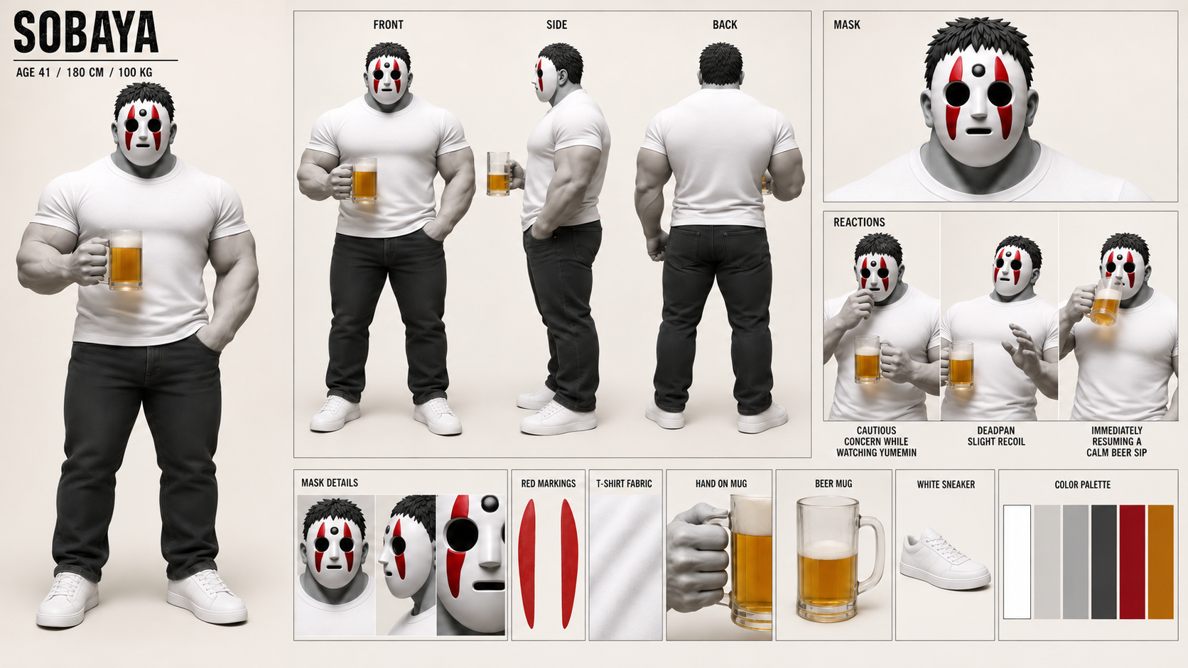
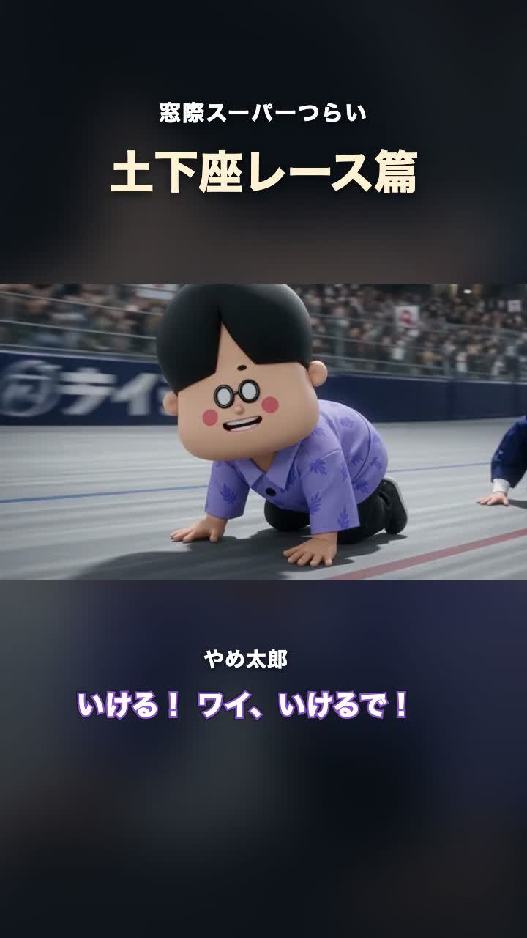
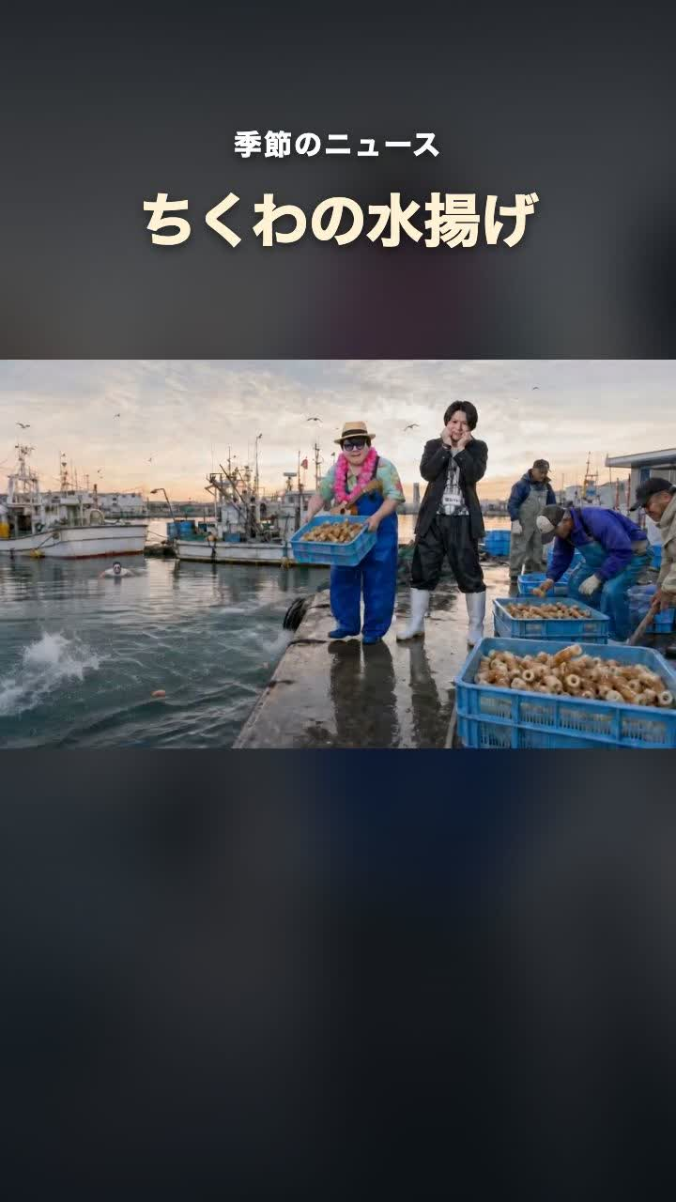
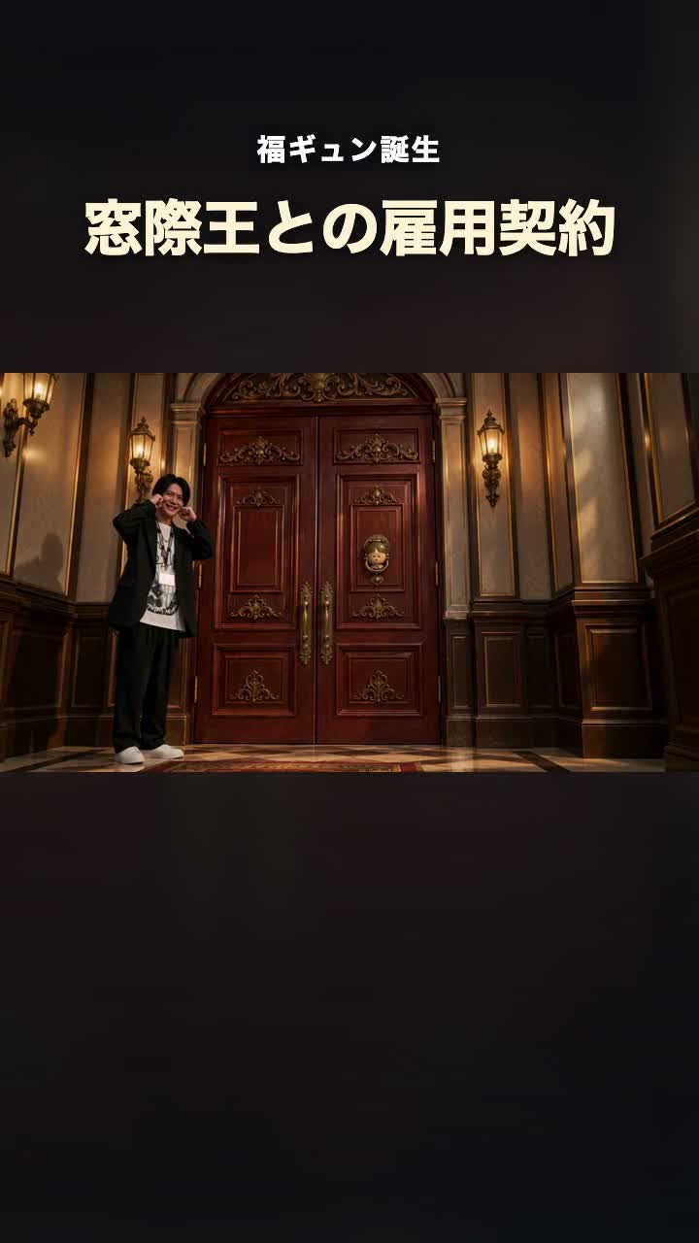


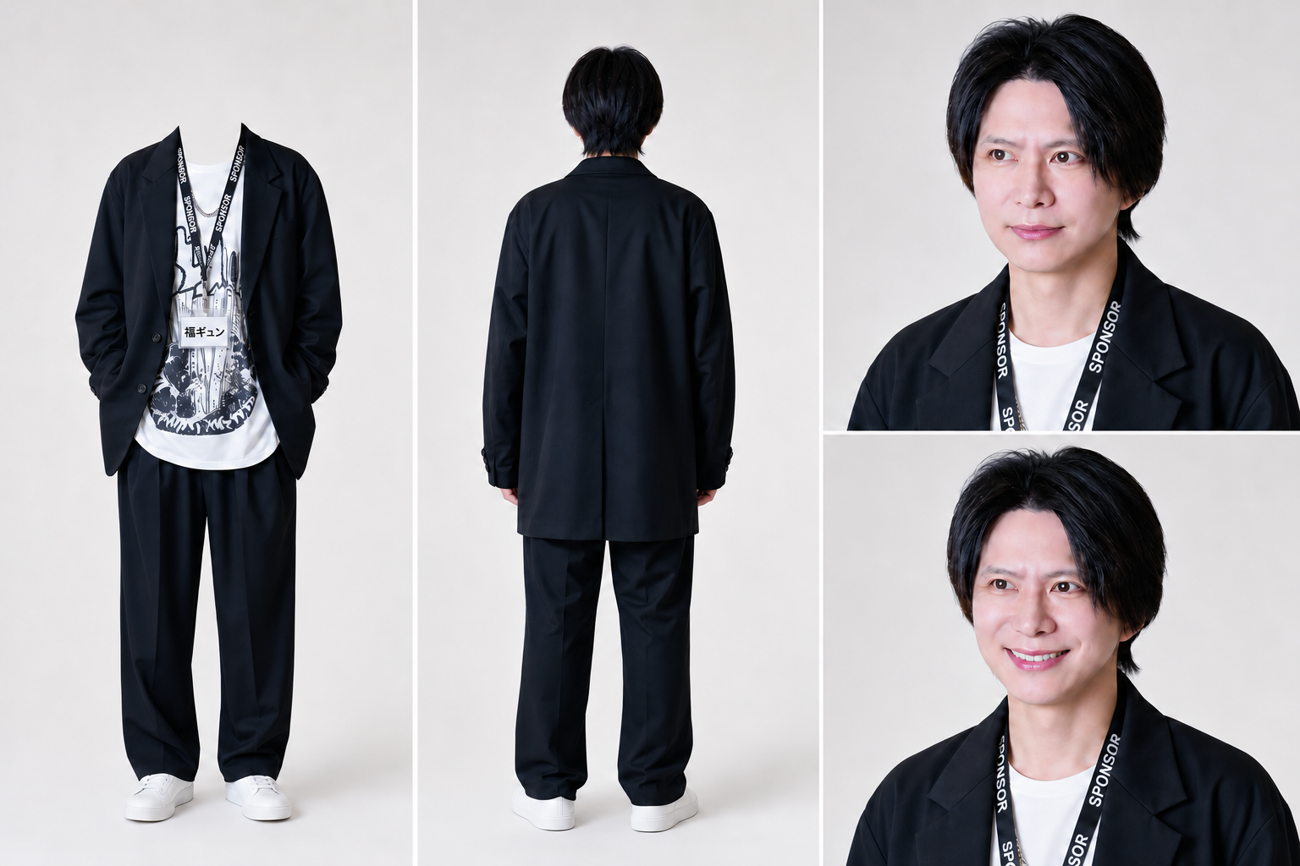

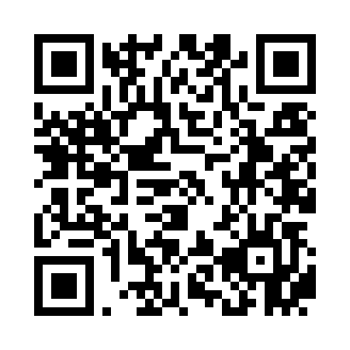
MADOGIWA / CREATIVE WORKS
窓際族物語
キャラクターと映像を育てる制作プロジェクト
CHARACTERS
SHORT FILMS
PRODUCTION
台本・参照素材を準備
顔・体形・声を継続して保つ。
Seedance
ByteDance Seed
Wan
MiniMax H3
映像生成と確認・修正
字幕・BGM・尺を編集し、
縦9:16のShortsへ仕上げる。
パロディCM
架空ニュース
キャラクターの物語
土下座レース篇
ノウハウを共有
ちくわの水揚げ
福ギュン誕生
プロンプト・参照素材を公開。
そば屋／福ギュン
制作 そば屋 ＋ たこさん
提案への応用例
作品を見る
アドバイザー 福ギュン／無職やめ太郎
企業・商品のキャラで短尺動画を試作。
YouTube
表現と品質を確認し、連作企画へ。

